Slide 1

C语言中的函数
东软简介

Slide 2
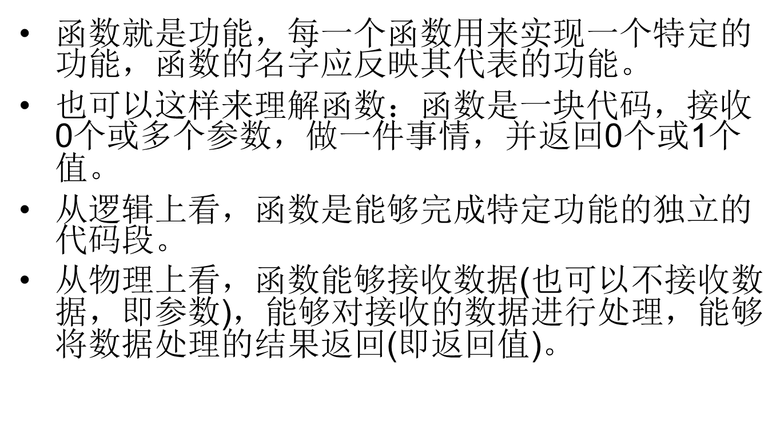
函数引入

Slide 3
为什么需要函数？
当函数的功能较多，规模较大，所有的代码写在main中时，会使得主函数变得复杂，从而使得程序的阅读和维护变得困难。
有时候程序中要多次实现某一功能，需要多次编写实现此功能的代码，使得程序冗长。在这样的情况下，程序中的多个位置会出现重复语句段，避免重复的方法就是编写一个相应的函数，在需要的时候调用该函数即可。
使用函数后便于实现代码模块化和代码重用。

Slide 4
从函数定义的角度可以将函数划分为两类，即标准库函数和用户自定义函数。
用户自定义函数。

Slide 5
【例】 输出100～200间的全部素数，并计算这些素数之和。
/* 不使用函数*/
#include "stdio.h"
#include "math.h"
int main( )
{
int n, k, i, num = 0,sum = 0; /* 定义整型变量 */
for (n= 101;n <= 200; n = n+1)
{
k = sqrt( n);
for(i = 2;i <= k ;i++ ) /* 内循环判断条件 */
{
if (n%i == 0 ) break; /* 一旦有除尽的数立即退出内循环 */
}
if (i > k) /* 退出内循环后满足此条件则是素数 */
{
printf("%4d", n); /* 输出素数 */
num++; /* 素数个数加1 */
sum+ = n; /* 求素数和 */
if ( num % 10 == 0) printf("\n"); /* 每输出10个数就换行 */
}
}
printf("\n100-200之间的素数和是：%d\n ",sum); /* 整个循环结束输出素数和 */
return 0;
}
程序分析：这个程序里只有一个main( )函数，它实现了求100～200间的素数之和。在该程序中，求素数是一个很单纯、很独立的功能，如果能把求素数的代码抽取出来，主函数就会变得简单，更容易阅读。

Slide 6
【例】 分别输出整数a与b，c与d，e与f中较小的值。
/* 使用函数，输出整数a与b，c与d，e与f中较小的值 */
#include "stdio.h"
void min( int x, int y)
{
if( x<y ) printf( "较小数是：%d\n", x );
else printf("较小数是：%d\n", y );
}
int main( )
{
int a,b,c,d,e,f;
void min( int x, int y);
printf("请输入a与b，c与d，e与f：\n");
scanf("%d,%d,%d,%d,%d,%d",&a,&b,&c,&d,&e,&f);
min(a,b); /* 调用min函数 */
min(c,d); /* 调用min函数 */
min(e,f); /* 调用min函数 */
return 0;
}

Slide 7
函数定义
定义函数应包括以下内容：
(1)定义函数名，便于以后按照函数名进行函数调用；
(2)定义函数的类型，即函数返回值的类型；
(3)定义函数参数的名称与类型，便于函数调用时传递参数，无参函数不需要定义这一项；
(4)定义函数实现的功能，函数的功能在函数体中实现。

Slide 8
函数定义分为两部分，函数首部和函数体。
用户自定义函数的一般形式为：
函数返回值类型 函数名 (参数类型1 参数名1，参数类型2 参数名2，…)
{
语句1；
语句2；
…
}

Slide 9
例如，正确定义：
int main( )
{
…;
return 0;
}
int isprime(int x) /* 定义判断素数函数 */
{
int i;
for (i = 2; i <= sqrt(x); i ++)
{
if(x % i == 0)
return 0; /* 如果不是素数返回0 */
}
return 1; /* 如果是素数返回1 */
}

Slide 10
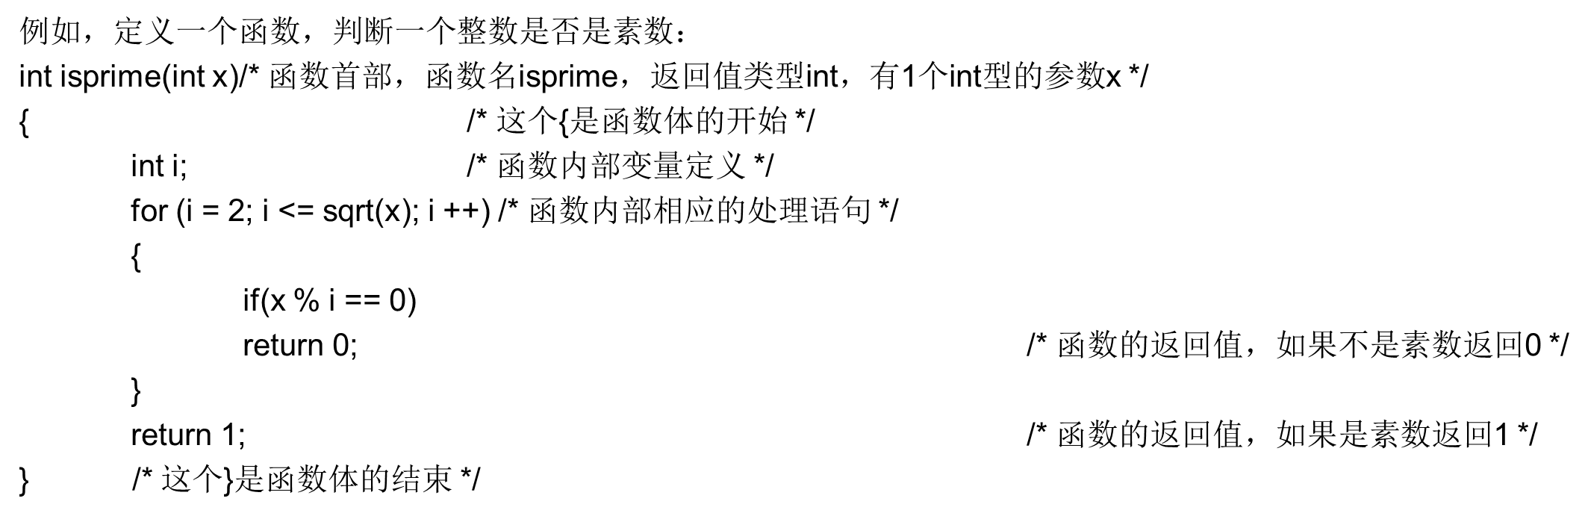

Slide 11
库函数
(1)C语言提供了大量的实现各从函数定义的角度可以将函数划分为两类，即标准库函数和用户自定义函数。
种特定功能的标准库函数，这类函数是编译系统事先定义好的，因此用户无须定义，只在程序前使用include包含该函数原型的头文件，即可在程序中直接调用。在前面各章的例题中反复用到的printf( )、scanf( )、sqrt( )、getchar( )、strcat( )等函数属于此类。

Slide 12
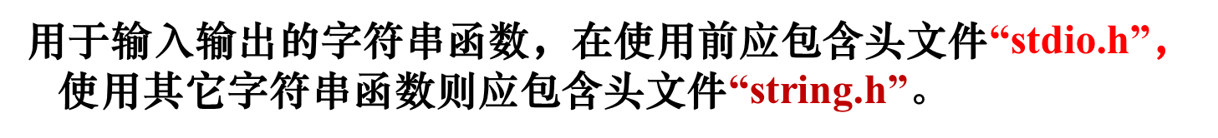
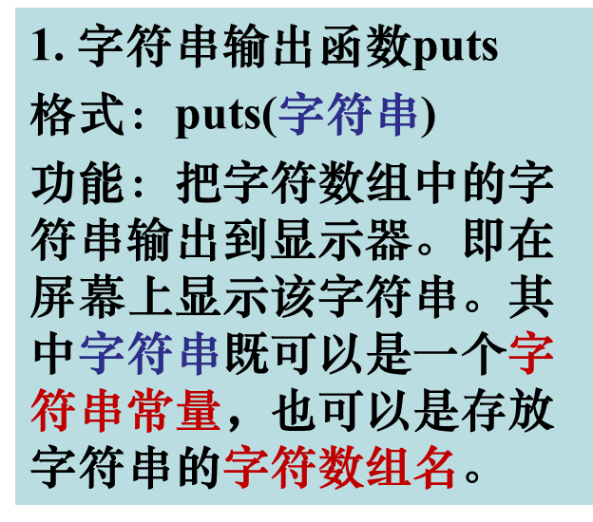
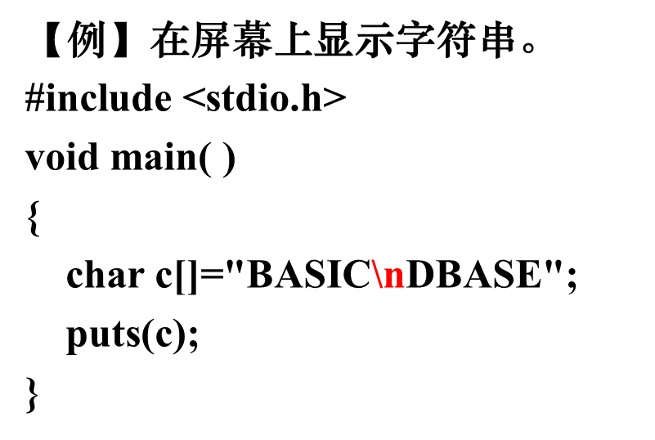
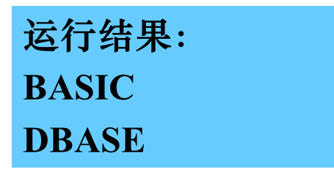

Slide 13
【例】输入一个字符串，并输出。
#include <stdio.h>
void main( )
{
char st[15];
printf("input string:\n");
gets(st);
puts(st);
}
2. 字符串输入函数gets
格式：
gets(字符数组名)
功能：
从标准输入设备键盘上输入一个字符串，并保存在字符数组中。本函数得到一个函数值，即为该字符数组的首地址。

Slide 14
【例】复制字符串，并输出。
#include <stdio.h>
#include <string.h>
void main( )
{ char st1[15],st2[]="C Language";
strcpy(st1,st2);
puts(st1); }
3. 字符串拷贝函数strcpy
格式：
strcpy(字符数组名1，字符串2)
功能：把字符数组2中的字符串拷贝到字符数组1中。
说明：
字符数组1必须定义得足够大，
字符数组1必须写成数组名形式(如str1)，
字符串2可以是字符数组名，也可以是一个字符串常量。
如strcpy(str1，"china")；
(3) 复制时连同字符串后面的’\0’一起复制到字符数组1中。
(4) 不能用赋值语句将一个字符串常量或字符数组直接赋值给一个字符数组，只能采用函数实现字符串的赋值。
str1={"china"}; str1=str2; 不合法

Slide 15
4. 字符串比较函数strcmp
格式：strcmp(字符串1，字符串2)
功能：按照ASCII码值顺序逐个比较两个字符串中的相应字符，直到出现不同的字符或遇到’\0’为止，如全部字符相同，则相等；若出现不相同的字符，则以第一个不相同的字符的比较结果为准。
比较结果分三种情况进行处理：
(1) 若字符串1＝字符串2，返回值＝0；
(2) 若字符串1>字符串2，返回值>0；
(3) 若字符串1<字符串2，返回值<0。
本函数也可用于比较两个字符串常量，或比较字符数组和字符串常量。

Slide 16
【例】求字符串的长度。
#include <stdio.h>
#include <string.h>
void main( )
{
int k;
char st[]="C language";
k=strlen(st);
printf("The lenth of the string is %d\n",k);
}
6. 求字符串长度函数strlen
格式：strlen(字符串)
功能：求出字符串的实际长度(从第一个字符计算到字符串的结束标志‘\0’为止，但不含字符串结束标志‘\0’) 并作为函数返回值。
运行结果：
The lenth of the string is 10

Slide 17
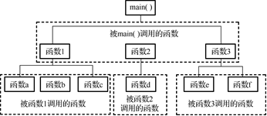
函 数 调 用

Slide 18
函数调用的方法
函数的调用方式有三种：
① 函数语句：这种方式要求函数没有返回值。在函数调用的一般形式加上分号即构成函数语句。
例如：sort(a, b);
② 函数表达式：这种方式要求函数有返回值，即在函数体中有return语句。
例如：z=min(x,y)；
③ 函数实参：这种方式要求函数有返回值。函数作为另一个函数调用的实际参数出现，该函数的返回值作为实参进行传送。
例如：s = sum(min(x, y), z);

Slide 19
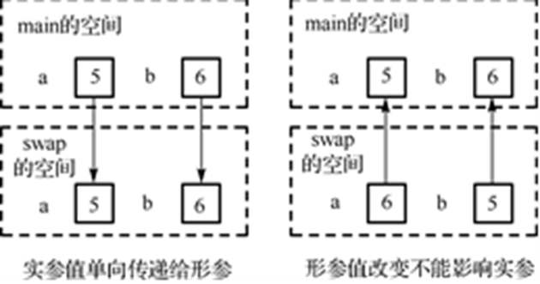

【例7-5】 实参到形参的单向值传递。
/* 以下程序能实现两数的交换吗？ */
#include "stdio.h"
int main( )
{
void swap(int a,int b);
int a=5,b=6;
swap(a,b);
printf("a=%d, b=%d\n ",a,b);
return 0;
}
void swap(int a,int b) 实参到形参的单向值传递
{
int t;
t=a;
a=b;
b=t;
} 程序运行结果：

Slide 20
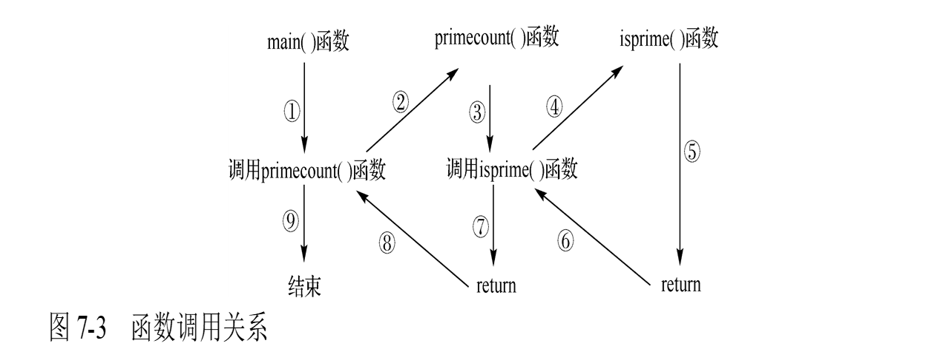
函数的嵌套调用

Slide 21
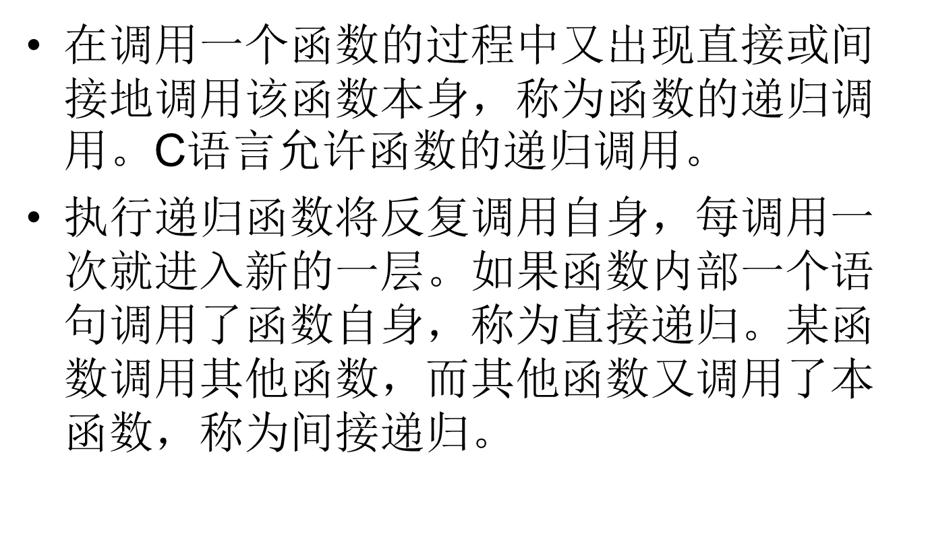
函数的递归调用

Slide 22
【例7】用递归法计算n!。
算法分析：
将求阶乘转换为递归的两个条件。
当n取值为0或1时，是求阶乘最简单的情况，
阶乘为1。
递归的结束条件：0！和1！为1。
(2) 求n的阶乘可以转化为求n-1的阶乘，是向着
结束条件的方向。
递归的规律：n! = (n – 1)! * n。

Slide 23
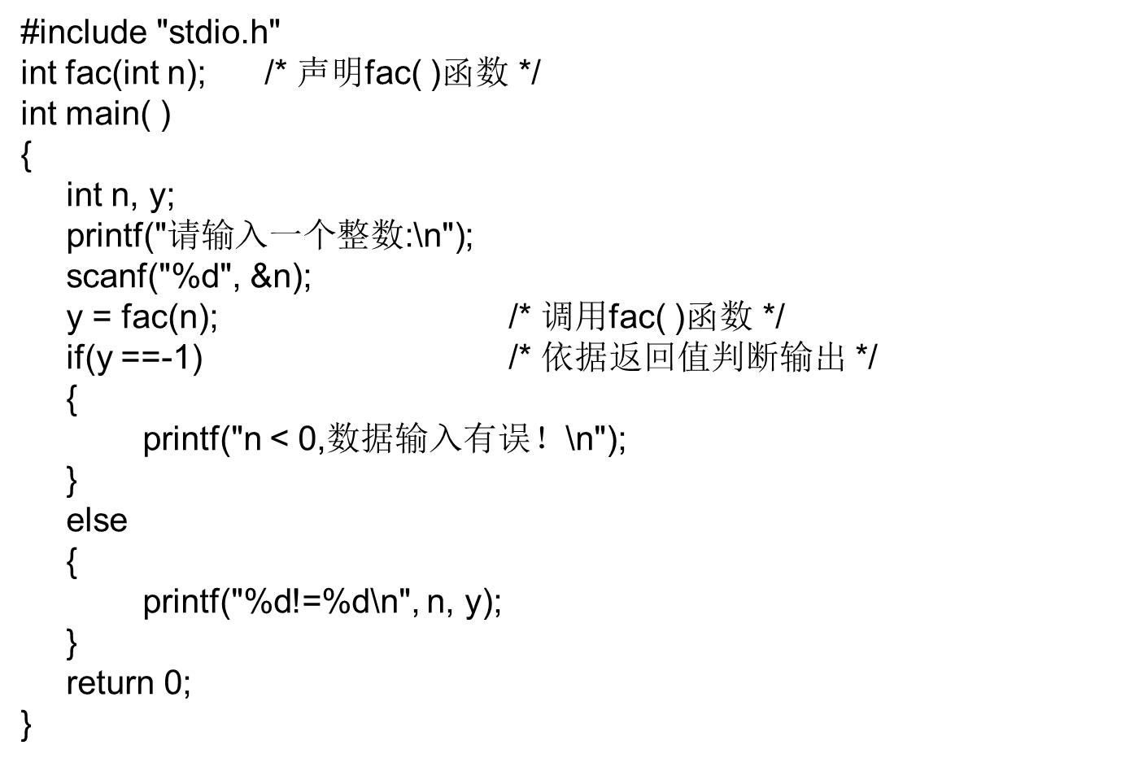

Slide 24
习题
1、编写一个函数，使其返回3个整数中的最大值。在主函数中输入3个整数并调用该函数输出显示最大值。保存为1.c（补）
提示：
根据题目要求声明自定义函数，其返回值为整型，参数为三个整型数。
定义自定义函数，返回三个数的最大值。
在主函数中完成三个整数的输入，通过自定义函数的调用输出最大值。
2、编写函数计算并输出给定整数n（n的值不大于1000）的所有因子之和（不包括1和它本身）。保存为2.c
分析：
函数原型：返回的值所有因子之和应为整型，参数只有一个：n也为整型。
整数n因子就是所有n可以整除的数（不包括1和它本身）。使用遍历法从2开始一直到n-1（循环），一一测试是否为n的因子（使用if），再使用累加计算因子之和并返回给主函数。
主函数负责输入n和输出结果。
3、编程实现：使用递归函数编输出斐波拉契数列前20项。
4、编程实现：设计一个函数可以统计一串英文中单词的个数（英文统一使用小写英文）。

